Slide 1

以巴問題
黃堯光
伊斯蘭進階課程
2014年12月20日

Slide 2
以巴問題
根據阿倫赫特：「錫安主義與猶太人的真正敵人並非是阿拉伯人屠殺六百萬猶太人，而是歐陸上的歐洲人；然而，卻是阿拉伯人，由其是巴勒斯坦的阿拉伯人受到懲罰。」
(P.30,Alan Hart,"Zionism:The Real Enemy of the Jews,Vol.1")

Slide 3
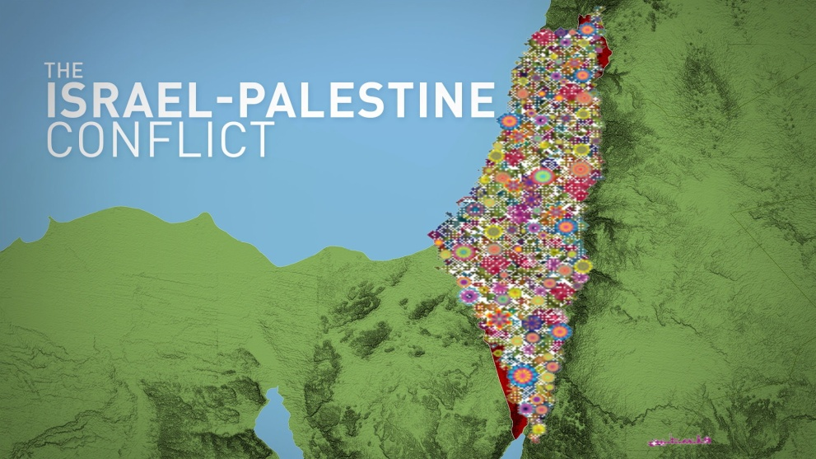
核心問題
誰真正擁有土地的主權？
誰有統治權？
誰是公民？
誰能主宰與鄰國的關係？

Slide 4
巴勒斯坦的土地
在舊約中，有超過250次提到非利士人(Philistines/Philistia)
根據歷史記載，最早紀錄可追溯至公元前1150年，埃及二十皇朝拉姆西斯三世時的皇室法定紀錄，其中一個對抗他們的民族是非行士人“Peleset”
公元前800年，阿述人(Assyrian)的皇室法定紀錄亦有提到一個地方“Palashtu”或“Pilistu”

Slide 5
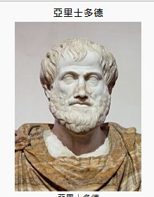
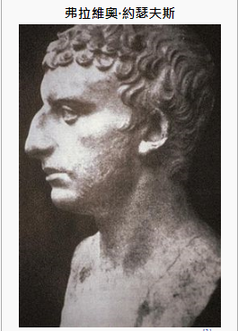
巴勒斯坦的土地
其他紀錄包括一些作家如：希羅多德(古希臘作家)、亞里斯多德(古希臘哲學家)、亞歷山大里亞的斐洛、弗拉維奧·約瑟夫斯(第一世紀時的著名的猶太歷史學家)等都有提到該地(Philistine)

Slide 6
巴勒斯坦的土地
在羅馬帝國時期，135年，猶太人暴亂，發起「科赫巴起義」(Bar Kokhba Rovolt)時，該地稱為巴勒斯坦(Palaestina)行省，暴亂平息後，羅馬帝國將該地改名為敘利亞－巴勒斯坦行省(Syria Palaestina)

Slide 7
巴勒斯坦的土地
根據舊約聖經，此地的界限為：
東面：這界要從示番下到亞延東邊的利比拉、又要達到基尼烈湖(迦利利湖)的東邊。下到約但河、通到鹽海為止(民數記34:11-12)東界在浩蘭、大馬色、基列、和以色列地的中間、就是約但河(以西結書47:18)

Slide 8
巴勒斯坦的土地
根據舊約聖經，此地的界限為：
南面：從紅海直到非利士海(Philistines–Mediterranean Seanear Gaza)(出埃及記23:31)
西面：大海(Mediterranean Sea)(民數記34:6)(以西結書47:20)
北面：大海(Mediterranean Sea)通過黎巴嫩、敘利亞到幼發拉底河(創世記15:18)(申命記11:24)(以西結書47:17)

Slide 9
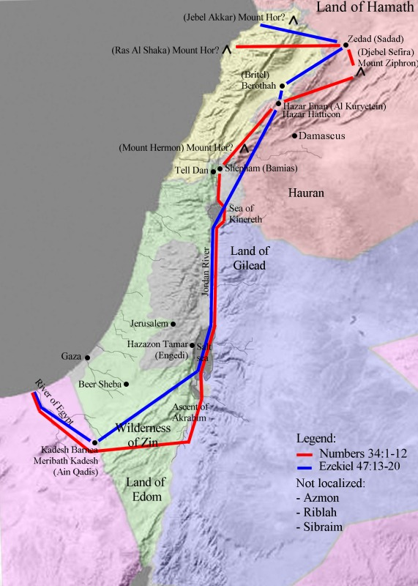

Slide 10
誰在巴勒斯坦的土地上曾居住過?
亞當 (Adam)
|
挪亞 (Noah)
含(Ham)
迦南
Hittites
Jebusites
Girgashites
Hivites
Arkites
Simites
Arvadites
Zemarites
Hamathites
閃(Shem)
羅德(Lot)
迦南
Ammonites
Moabites
阿伯拉罕 (Abraham)
以實瑪利
(Ishmael)
阿拉伯人
以徹
(Isaac)
以東
(Esau)
Edomites
雅各
(Jacob)
猶太人/
以色列人

Slide 11
誰在巴勒斯坦的土地上曾居住過?
根本舊約聖經，約公元前2000年，神答應阿伯拉罕會成為一國土之父，統領他們。
  “耶和華對亞伯蘭說、你要離開本地、本族、父家、往我所要指示你的地去。”(創世記12:1)

Slide 12
誰在巴勒斯坦的土地上曾居住過?
“看哪、我差遣使者在你前面、在路上保護你、領你到我所預備的地方去。他是奉我名來的、你們要在他面前謹慎、聽從他的話、不可惹他、〔惹或作違背〕因為他必不赦免你們的過犯。你若實在聽從他的話、照著我一切所說的去行、我就向你的仇敵作仇敵、向你的敵人作敵人。我的使者要在你前面行、領你到亞摩利人、赫人、比利洗人、迦南人、希未人、耶布斯人那裡去．我必將他們剪除。”(出埃及記23:20-23)

Slide 13
誰在巴勒斯坦的土地上曾居住過?
及後，神再向摩西及約書亞(公元前1355-1245年)作出保證，(在約書亞時期，猶太人進入此地)。
“這樣約書亞擊殺全地的人、就是山地、南地、高原、山坡的人、和那些地的諸王、沒有留下一個．將凡有氣息的盡行殺滅、正如耶和華以色列的 神所吩咐的。”(約書亞記10:40)

Slide 14
誰在巴勒斯坦的土地上曾居住過?
“但這些國民的城，耶和華你 神既賜你為業，其中凡有氣息的，一個不可存留。只要照耶和華你 神所吩咐的，將這赫人，亞摩利人，迦南人，比利洗人，希未人，耶布斯人，都滅絕淨盡。”(申命記20:16-17)

Slide 15
以色列/猶太人於兩世紀後才能真正團結起來
年份
公元前1030-1010年 | 掃罹(Saul)(撒母耳Samuel 膏立)
公元前1010-1008年 | 以士巴(Ishbaal)
公元前1008-970年 | 大衛(David)
公元前970-931年 | 所羅門(Solomon)
共約100年
約書亞後，歷二百年士師時代，才到掃羅，開始聯合
王國，所羅門後，聯合王國一分為二，北面為以色列
國，南面為猶太國，及後，分別被阿述人(公元722年)
及巴比倫人(公元前586年)(共444年)所毀滅。
開始猶太人的大流亡(Diaspora)

Slide 16
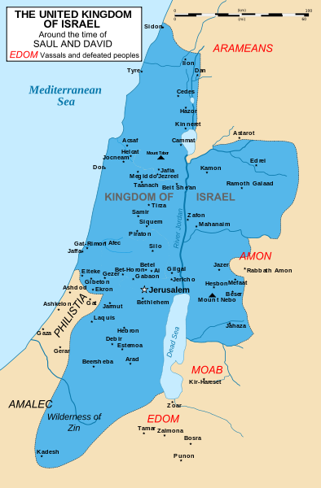
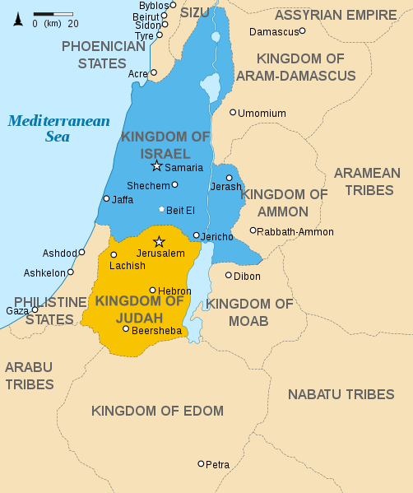

Slide 17
領土的擁有者
及後，此地不斷為各民族所統治
年份 | 帝國 | 民族
586-539BC | 新巴比倫王朝 Neo-Babylonian Dynasty | 巴比倫人
539-332BC | 阿契美尼德王朝 Achaemenid Empire | 波斯人
332-305BC | 亞歷山大帝國 Alexandrian Empire | 希臘人
305-198BC | 托勒密王國 Ptolemic Kingdom | 埃及人
198-141BC | 薩珊王朝 Seleucid Empire | 阿述人
141-37BC | 哈斯蒙尼王朝 Hasmonean Kingdom(Maccabee) | 猶太人
63BC | 羅馬統治的開始
37-4BC | 希律王國 Herodian Kingdom | 羅馬人
4BC-6AD | 四帝共治制 Tetrarchy (Judea) Empire | 羅馬人
6-132AD | 羅馬帝國置省 Roman Empire | 羅馬人
132-135AD | 巴爾科赫巴起義 Bar Kokhba Revolt | 羅馬人

Slide 18
領土的擁有者
年份 | 帝國 | 民族
135-390AD | 羅馬帝國置省 Roman Empire | 羅馬人
390-638AD | 拜占庭帝國置省 Byzantine Empire | 羅馬人
638-1099AD | 阿拉伯哈理發 Arab Caliphates | 阿拉伯人
1099-1187AD | 十字軍國家 Crusading States
1187-1260AD | 艾育布哈理發 Ayyubid Caliphates | 埃及人
1260-1516AD | 瑪木哈理發 Mamluke Caliphates | 埃及人
1516-1917AD | 鄂圖曼帝國 Ottoman Empire | 土耳其人
1918-1948AD | 英國管治 British Mandates 英屬巴勒斯坦託管地

Slide 19
猶太人的分佈
根據歷史記錄，1850年，該土地人口為350,000，而猶太人佔14,000(約4%)
1920年，該土地人口為700,000，而猶太人佔76,000(約11%)
根據大英百科全書，1881年，猶太人總人口為6,200,000
另外，根據美國猶太年報，1904-05，猶太人總人口為10,090,000
年份 | 居於巴勒斯坦的猶太人佔總猶太人人口 | 居於巴勒斯坦以外的猶太人佔總猶太人人口
18XX | 14000/6200000=0.2% | 99.8%
19XX | 76000/10090000=0.75% | 99.25%

Slide 20
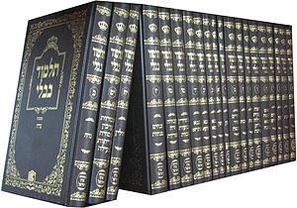
猶太人的經典
整套
巴比倫《塔木德》
《塔納赫》（希伯來語：תנ״ך‎，轉寫：Tanakh，有譯作《泰納克》），是猶太教正統版本的《希伯來聖經》，是猶太教的第一部重要經籍，後來的基督教稱之為「希伯來聖經」或「舊約聖經」
《塔木德》（希伯來文：התלמוד‎，轉寫：Talmud），是猶太教認為地位僅次於《塔納赫》的宗教文獻。源於公元前2世紀至公元5世紀間，記錄了猶太教的律法、條例和傳統。其內容分三部分，分別是
(1)密西拿（Mishnah）口傳律法
(2)革馬拉（Gemara）口傳律法註釋
(3)米德拉什（Midrash) 聖經註釋。

Slide 21
猶太人的經典
-- 沒回巴勒斯坦的因由
整套
巴比倫《塔木德》
著名的三條約：
“One, that Israel shall not go up by a wall, the second, by whereby the Holy One, blessed is He, adjured Israel that they shall not rebel against the nations of the world; and the third is that whereby the Holy One, blessed is He, adjured the idolaters that they shall not oppress Israel too much”
(《塔木德》（Talmud）(Ketubot13:111))
當中第一點“…以色列人不可往高牆…”

Slide 22
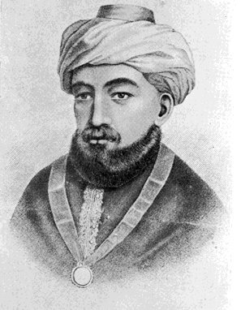
猶太人的經典
-- 沒回巴勒斯坦的因由
在中世紀(1172年)，最偉大的猶太哲學、經學家邁蒙尼德(Moses Ben Maimon)曾在其書”Epistle Concerning Yemen”中表示:
“所羅門，基於其智慧，藉聖靈啟示，預知長期流放他鄉，對人民來說是極不容易的，有部份人可能因此希望在應許到來之時間前提早把流放結束，但這可能會使他們遇上災難或逝去，故此，他向他們作出告誡及訓示，以隱喻方式提醒人民要打消這些念頭。”
From Mosheh (the Prophet) to Mosheh (Maimonade) there is no like Mosheh

Slide 23
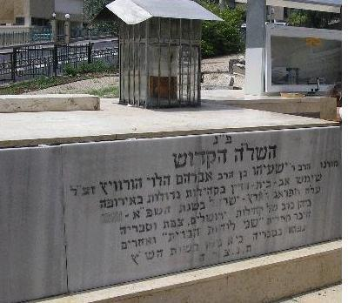
猶太人的經典
-- 沒回巴勒斯坦的因由
另一位著名經學家Isaiah Halevi Horowitz於 “The Two Tablets of the Covenant”中記載：“命中注定居住在聖地上的人，一生都不會是屬於那兒的。
詩篇119:19註
摩西·門德爾松（Moses Mendelssohn），德國猶太哲學家，明確表示 《塔木德》(Talmud)禁止猶太人回歸聖地的想法。
Isaiah Horovitz 墳墓

Slide 24
誰鼓勵猶太人回聖地?

Slide 25
以巴衝突的由來
年份 | 事件
1096 | 第一次十字軍東征 出發前歐洲人大量屠殺猶太人
1290 | 猶太人被驅逐出英國
1391 | 西班牙的猶太人被大規模地屠殺
1492 | 面對西班牙宗教裁判
1648 | 哥薩克大屠殺 (Cossack Massacres)
1821-1906 | 俄羅斯人對猶太人進行接連的屠殺 (Russian Pogroms)
 | 沙皇時期，不少戰事及改革致社會動盪不安，最後於1905年發生大革命，由於反猶太主義奮猖瘈，導致不少當地猶太人移居到西歐一帶不同國家。
 | 在俄羅斯境內約有三百五十萬猶太人，在第一次世界大戰結束前，約有二百五十萬猶太人已移居到西歐一帶不同國家，英國為其中一熱門選擇。

Slide 26
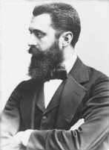
猶太錫安(復國)主義
年份 | 相關人物
1894年 | 德萊斐斯事件 | 在法軍參謀部工作的猶太人德萊斐斯,由於猶太人的身份而被判重刑,經十二年運動才得點清白,這在全歐洲猶太人中引起了很大震動。
1896年 | 西奧多·赫茨爾 World Zionist Organization 創辦人(1896年) | 赫茨爾在《猶太國,現代解決猶太人問題的一種嘗試》一書中提出他的觀點：“猶太人問題既不是社會問題,也不是宗教問題,而是一個民族問題。解決猶太人問題的根本是建立一個猶太人自治的國家。”
猶太復國主義的提倡： 神答應亞伯拉罕,其子孫可擁有聖地，而他們正是猶太人(其子孫) 猶太人永遠不會感到安全，除非他們能建立純猶太人之國家
赫茨爾

Slide 27
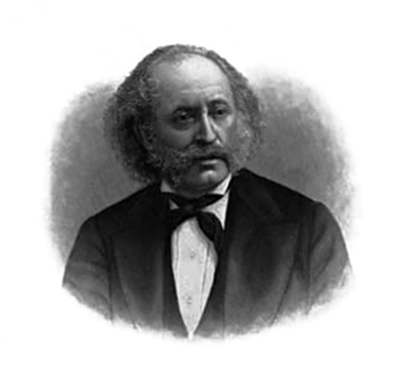
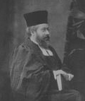
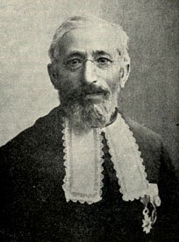
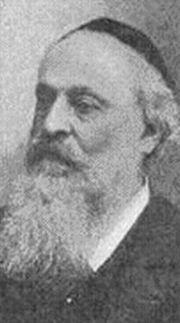
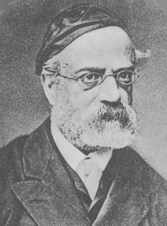
猶太復國主義
Rabbi Isaac Mayer Wise
Rabbi Naftali
Herman Adler
Rabbi Zadoc Kahn
有關想法，隨即受到各地拉比群起而反對，當中包括：
國家 | 名字
美國 | 艾薩克·梅耶·懷斯 Rabbi Isaac Mayer Wise 美國猶太人宗教領袖，他統一了美國的猶太人 教改革派
英國 | Rabbi Naftali Herman Adler 1891 – 1911年為英國猶太人教會領袖 (首席拉比)
法國 | Rabbi Zadoc Kahn 法國猶太人教會領袖 (首席拉比)
奧地利 | Rabbi Moritz Gudemann 奧地利拉比領袖及歷史學家
德國 | Rabbi Samson Raphael Hirsch
Rabbi Moritz Gudemann
Rabbi Samson
Raphael Hirsch

Slide 28
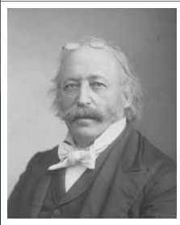
猶太復國主義
艾薩克·梅耶·懷斯 (Rabbi Isaac Mayer Wise)認為“猶太復國主義”是偽救世主義，並公開表示美國才是猶太人的真正避難所。

Slide 29
猶太復國主義
Moritz Gudemann(奧地利拉比領袖)在其書 (National Judaism, 1897)中提到 “國家自我中心主義違反了聖經及猶太律法的精神。(我們)應避免受到危險及誘惑人心的沙文主義(Chauvinism)的影響。跟現代世俗文化同化是可以的，但若跟現代政治同化，則是不可以的。受過教育的猶太人應該明白希臘-羅馬文化中關於政治的概念並不存在於猶太文化當中。”

Slide 30
猶太復國主義
另外，東歐的一群拉比亦於1900年出版了一本名為 “The Book of Light for the Righteous, Against the Zionist Method”的書，當中提到：
“我們是有經的人，無論是聖經，抑或是《塔納赫》、《塔木德》…等，都從來沒有 “民族主義”這概念。”

Slide 31
以巴衝突的由來
年份 | 事件
1905年 | 英國政府通過新移民政策(Aliens Act) ，禁止猶太人再移居到英國。基於政治考量，政府開始謀求安置猶太難民之法。
英國猶太人領袖羅富齊男爵要求英國政府處理相關情況
1902年10月 | 西奧多·赫茨爾被邀請出席聆訊，他建議以塞浦路斯或埃及東部西奈半島地中海畔阿里什作為猶太難民定居之地，但不為英政府接納
1903年4月 | 英國政府反建議以英屬烏干達(肯尼亞)為猶太人定居之地
1903年8月 | 世界猶太復國主義組織接受英國政府的建議，但卻一直沒有實行

Slide 32
以巴衝突的由來
年份 | 事件 | 簡況
1915年 | 麥克馬洪 - 侯賽因書信 McMahon–Hussein Correspondence | 英國政府鼓勵阿拉伯人起義，脫離土耳其(奧斯曼帝國) ，並同意讓阿拉伯人建立他們自己的國家。 阿拉伯人基於此協議，開始助聯軍反土。
1916年 | 賽克斯-皮科協定 Sykes-Picot Agreement | 協約國在一戰期間曾就戰後瓜分奧斯曼帝國進行過秘密協議 敘利亞、安那托利亞南部、伊拉克的摩蘇爾地區劃為法國的勢力範圍。 敘利亞南部和美索不達米亞南部（現伊拉克大部份地區）為英國勢力範圍。 黑海東南沿岸、博斯普魯斯海峽、達達尼爾海峽兩岸地區為俄羅斯勢力範圍。
及後，由於現實帝國主義，英國政府沒有遵從上述兩份協議，雖已獲阿拉伯人幫助。

Slide 33
以巴衝突的由來
年份 | 事件 | 簡況
1917 | 貝爾福宣言 | 英國政府單方面宣佈，支持錫安主義者在巴勒斯坦建立猶太人「民族之家」，條件是不傷害當地已有民族的權利。 法律上，此宣言是將一處不屬於他們的土地交予第三者，反而沒理會土地的擁有人(其時該地為阿拉伯人)，違反國際公理。
 |  | 麥加首領侯賽因對英國政府的決定感到十分震驚，去信詢問先前訂立條約(麥克馬洪 - 侯賽因書信)的有效性。
1918 | 何格斯通訊 | 英國政府中東事務最高階官員,註埃及之何格斯負責向侯賽因解釋英立場。經一系列通訊後，表達其只支持猶太人在巴勒斯坦居住，而非立國及須與當地居民(阿拉伯人)和平共處之政策。阿拉伯人從來沒反對讓猶太人居住，只是不願割讓土地，故平息了事件。
1920 |  | 戰後國聯設立英托管地，將巴勒斯坦及約旦交由英國治理，有別於其他地方如沙烏地阿拉伯等所獲得的自主，亦有違國聯創始人美威以遜總統的民族自決原則。
1920 |  | 委任英籍猶太錫安主義者沙姆以Herbert Samuel為首任托管地長官，其背景及立場引發極大爭議，反對者包括部份內閣官員，但基於國家利益考量，英揆佐治David Lloyd George堅持委任，阿拉伯人如夢初醒……

Slide 34
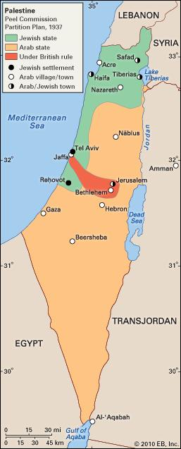
以巴衝突的由來
猶太軍事組織及恐怖活動開始…
年份 | 事件 | 簡況
1920 | Haganah 成立 | 澤普丁斯基成立首個 猶太人軍事組織
1931 | Irgun 成立伊爾貢 | 由Haganah 分裂出來 是更極端的復國主義恐怖組織
1937 | 猶太人佔有巴勒斯坦5%土地
1938 | 黑色星期日 | 伊爾貢組織殺了10名阿拉伯人
1938-1939 | 伊爾貢組織策劃了一連串爆炸及槍擊事件，目標是殺害英國及阿拉伯人
1936-1939 | 阿拉伯人由抗議成為起議，英政府見嚴重，設PEEL Commission，認為兩族不能和平，提議分而為兩地，阿拉伯人堅拒

Slide 35
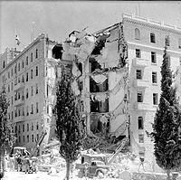
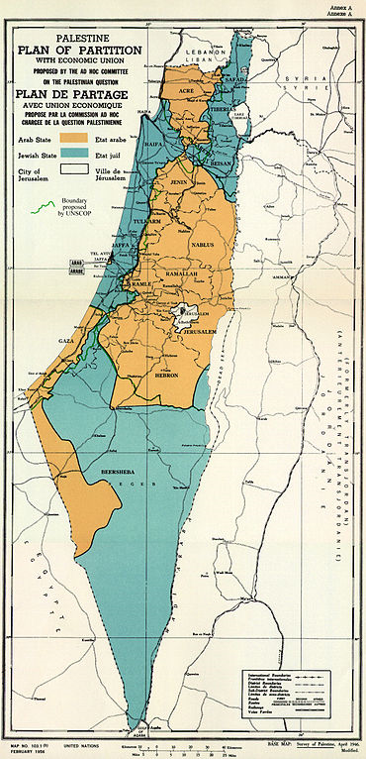
以巴衝突的由來
年份 | 事件
1940 | Fighters for the Freedom of Israel – LEHI 成立 | 創立人為使坦 (Avraham Stern) 另一軍事組織
1944-1948 | LEHI及Irgun 兩組織四處襲擊警署、鐵路站、大使館、行刺警察、士兵以至當時英國最高政府人員摩尼爵士等
1946 | Irgun 組織襲擊位於耶路撒冷的King David Hotel，導致91人死亡
1947 | 猶太人佔有巴勒斯坦11%土地，人數急升至630,000 (佔巴勒斯坦33%人口) 29/11/1947 聯合國大會181號決議，分割巴勒斯坦55%土地予猶太人；45%予阿拉伯人，阿拉伯高等委員會拒絕有關不平等安排
King David Hotel

Slide 36
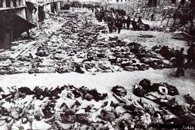
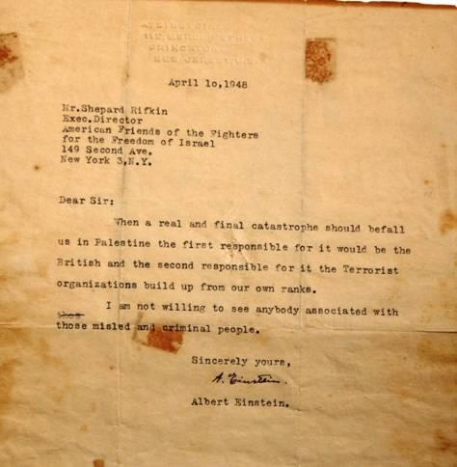
以巴衝突的由來
年份 | 簡況
1948 | 攻擊並佔領雅法 | LEHI及Irgun 兩組織攻擊並佔領雅法Jaffa(Haifa)，製造了第一批巴勒斯坦難民(三十萬)，英國軍隊視而不見。
1948 4月9日-11日 | 發生代爾亞辛村大屠殺 | LEHI及Irgun 兩組織的120個戰士，淩辰侵略耶路撒冷附近的代爾亞辛村(Deir Yassin) 。 此事之殘暴舉國震驚，之後，LEHI / Irgun / Haganah 所到之處…

Slide 37
以巴衝突的由來
年份
1948 5月14 日 | 宣佈以色列立國
1948 5月15日 | 第一次中東戰爭爆發 | 成立以色列國的第二天,阿拉伯聯盟的埃及、約旦、伊拉克、敘利亞和黎巴嫩的軍隊,一齊向以色列發起進攻． 戰爭使以色列人強佔了巴勒斯坦(78%) 20,700平方公里的土地，使七十多萬巴勒斯坦人流落異國他鄉，淪為難民。 以色列漠視聯合國181號決議

Slide 38
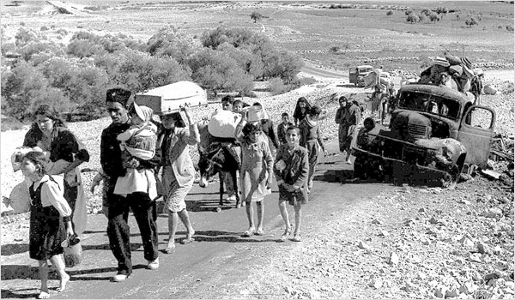
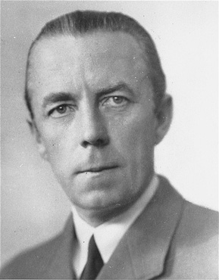
以巴衝突的由來
年份
1948 9月17日 | Irgun 組織暗殺福克·伯納多特(是瑞典外交官)，當時，他被委任為聯合國巴勒斯坦調停官，負責調停第一次以阿戰爭。
福克·伯納多特
Palestinian refugees leaving the Galilee in
October–November 1948

Slide 39
日內瓦四公約
佔領國不得將其本國平民之一部分驅逐或移送至其所佔領之領土。
(1949年8月12日日內瓦四公約
第三編 佔領地 第四十九條)

Slide 40
以巴衝突的由來
年份
1949 | 以色列以不合法手段開始了在133個地方設立殖民區
1950 | 回歸法案 | 讓世界各地的猶太人到巴勒斯坦居住
 | 缺席物權法 Absentee Property Law | 以色列把阿拉伯及前英國管治地據為己有
Settler population | 1948 | 1972 | 1983 | 1993 | 2004 | 2007 | 2010 | 2014
West Bank (excluding Jerusalem) | 480 | 1,182 | 22,800 | 111,600 | 234,500 | 276,500 | 314,100 | 400,000
Gaza Strip | 30 | 700 | 900 | 4,800 | 7,826
Golan Heights | 0 | 77 | 6,800 | 12,600 | 17,265 | 18,692 | 19,797 | 21,000
East Jerusalem | 2,300 | 8,649 | 76,095 | 152,800 | 181,587 | 189,708 | 198,629 | 300,000-350,000
Total | 2,810 | 10,608 | 106,595 | 281,800 | 441,178 | 485,170 | 532,526 | 721,000-771,000

Slide 41
以巴衝突的由來
年份
1956 | 第二次中東戰爭 也被稱為蘇伊士運河危機、蘇伊士運河戰爭、第二次中東戰爭、西奈戰役或卡代什行動 | 發生在埃及的國際武裝衝突，當時埃及與英國、法國和以色列的軍隊爆發戰爭。英、法、以三國的結盟是一種利益的接合：英法兩國對蘇伊士運河有着貿易利益，而以色列則需要打開運河，以讓以色列船隻得以通航。 英法以三國這次秘密行動遭到國際社會的普遍指責(包括作為三國盟友的美國) 在強大的國際壓力下英法兩國被迫接受停火決議，以色列也在11月8日同意撤出西奈半島。蘇伊士運河危機也導致英國艾登政府垮台。 雖然埃及在軍事戰略上徹底失敗了，但在政治上卻獲得勝利，埃及成為阿拉伯世界對抗以色列的主要力量，並是泛阿拉伯民族主義的根據地。

Slide 42
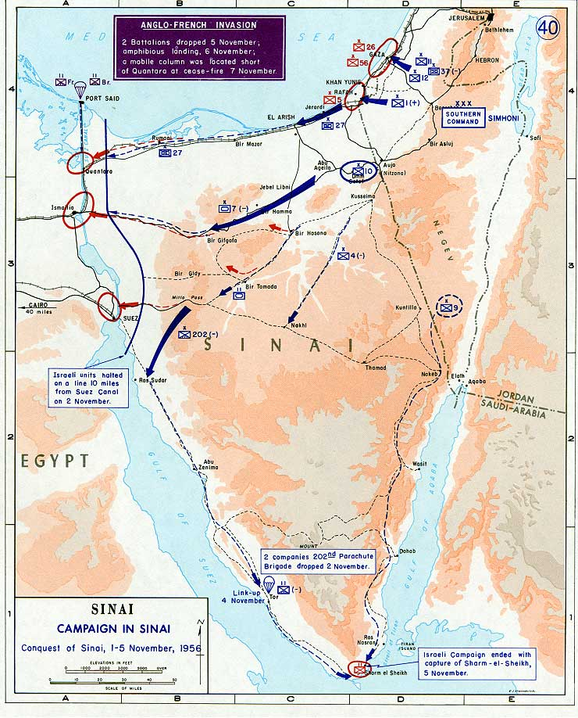
第二次中東戰爭示意圖

Slide 43
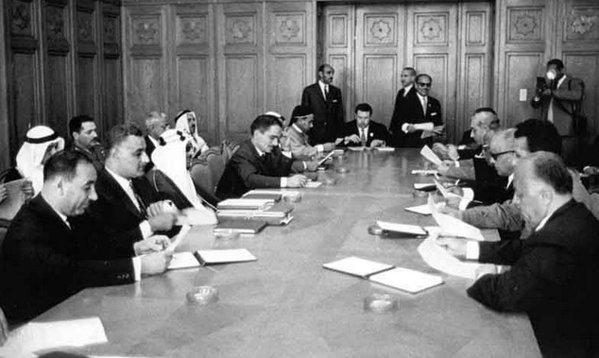
以巴衝突的由來
年份
1964 | 以色列不合法佔據地已升至432地方
 | 第一次阿拉伯國家聯盟會議 | 出席會議13個成員國： 阿拉伯聯合共和國 （埃及）， 伊拉克 ， 黎巴嫩 ， 敘利亞 ， 沙特阿拉伯 ， 約旦 ， 也門 ， 利比亞 ， 蘇丹 ， 摩洛哥 ， 突尼斯 ， 科威特和阿爾及利亞 1964年河源轉移計劃 -- 以非軍事策略，禁止以色列人使用約旦河，以示懲罰 巴勒斯坦解放組織(Palestine Liberation Organization)成立，艾哈邁德(Ahmad al-Shuqayri)首任主席

Slide 44
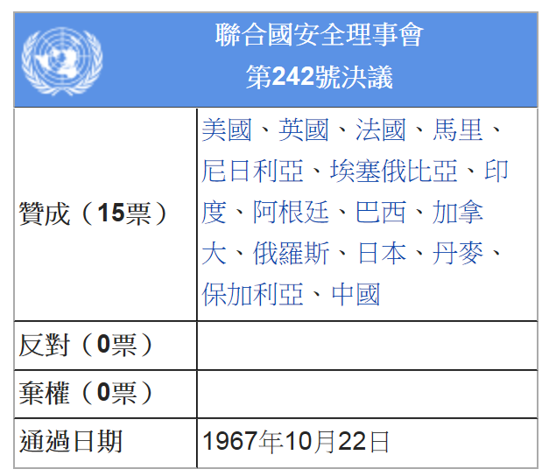
以巴衝突的由來
年份
1967 6月 | 第三次中東戰爭 又稱為六月戰爭或六日戰爭 | 以色列和毗鄰的埃及、敘利亞及約旦等阿拉伯國家之間之戰 以色列佔領了加沙地帶、西奈半島、約旦河西岸、耶路撒冷舊城和戈蘭高地共6.5萬平方公里的土地，數十萬阿拉伯平民逃離家園淪為難民
1967 11月22日 | 聯合國安理會通過242號決議 “Land for peace” | 各方立即停戰 保證蘇伊士運河等國際航道的暢通 要求以色列撤出六天戰爭後佔領的領土 要求阿拉伯國家承認以色列的獨立與安全 以色列仍拒絕撤出西岸佔領地 以色列於1982年把西奈半島歸還埃及，換取埃及承認以色列 可惜，議決後並沒有執行

Slide 45
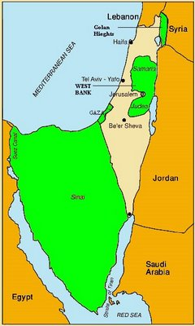
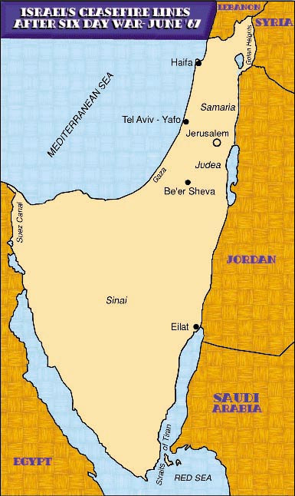
六日戰爭前
以色列佔據地
六日戰爭後以色列佔據地
以色列
佔據地

Slide 46
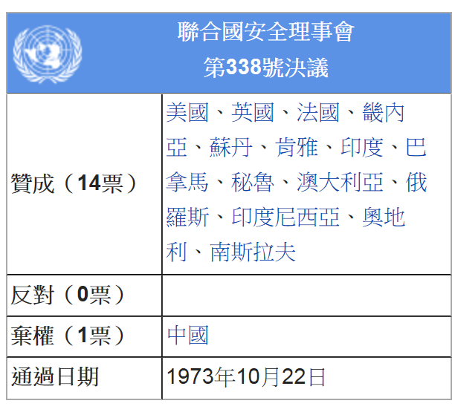
以巴衝突的由來
年份
1973 10月6日 | 贖罪日戰爭 又稱第四次中東戰爭、齋月戰爭、十月戰爭 | 埃及和敘利亞都想拿回在六日戰爭中失去的土地，但以色列高層卻不想歸還這些土地
1973 10月22日 | 聯合國安理會338及339號決議 | 由美國和蘇聯聯合提案的。該決議要求第四次中東戰爭有關各方在12小時內在現有陣地上立即停火，並在停火後開始執行聯合國安理會242號決議，舉行和平談判。
 |  | 在戰爭結束時簽署的和平協議是自1948年的戰爭以來，阿拉伯國家與以色列首次公開進行對話

Slide 47
以巴衝突的由來
年份
1974 11月22日 | 聯合國大會3236號決議 (XXIX) | 承認巴勒斯坦解放組織的地位，並與他們就巴勒斯坦議題展開討論 承認巴勒斯坦人民在巴勒斯坦領土上的權利 民族自決原則 承認巴勒斯坦人民有權重返家園和取回他們的財產 承認巴勒斯坦國家獨立和主權的權利 決議以89票贊成，8票反對，37票棄權獲通過

Slide 48
以巴衝突的由來
年份
1978 | 大衛營協議Camp David Accords是有關中東問題的一項重要協議，因會議舉行地點為美國總統休養地大衛營，而被稱為此名 | 美國總統吉米·卡特(Jimmy Carter)的安排下，美國、埃及和以色列三方在大衛營舉行有關中東問題會議。 與會的三國首腦有美國總統卡特、埃及總統薩德特及以色列總理梅納赫姆·貝京。在持續12天的會議後的9月17日，埃以雙方簽署了《關於實現中東和平的綱要》和《關於簽訂一項埃及同以色列之間的和平條約的綱要》兩份文件，即著名的「大衛營協議」，埃以雙方並在第二年正式簽署了和平條約。

Slide 49
以巴衝突的由來
年份
1978 | 大衛營協議Camp David Accords是有關中東問題的一項重要協議，因會議舉行地點為美國總統休養地大衛營，而被稱為此名 | 與加沙及西岸相關的討論 埃及，以色列和約旦同意及將承認巴勒斯坦人民在約旦河西岸和加沙地帶建立自治政府 為了提供充分的自主權給原居民，以色列軍政府在原居民選出自治政府後便會盡快撤出(期限不超過5年)。 承認巴勒斯坦人民的權利 不會干擾難民返回家園 可是，聯合國反對以上安排

Slide 50
以巴衝突的由來
年份
1979 3月22日 | 聯合國安理會446號決議 | 安理會決定：“以色列建立在巴勒斯坦和其他阿拉伯領土上的定居點佔用的做法自1967年以來都沒有法律效力，(安排以色列人居於以上地點)構成了嚴重阻礙實現全面，公正和持久的中東和平 “ 該決議以12票對零票，從3票棄權，挪威 ，英國和美利堅合眾國。決議一致認為以色列不應讓其人民進入被佔領的阿拉伯領土(巴勒斯坦)

Slide 51
以巴衝突的由來
年份
1980 6月30日 | 聯合國安理會476號決議 | 聯合國宣佈以色列吞併東耶路撒冷違反了日內瓦第四公約
1980 8月20日 | 聯合國安理會478號決議 | 決議譴責以色列企圖吞併東耶路撒冷 譴責以色列不遵守安理會476號決議和宣布以色列1980年通過的耶路撒冷法違反了國際法。 以色列拒絕了聯合國的決議，並宣布「它不會影響耶路撒冷作為以色列首都的地位，耶路撒冷將永遠會是一個統一的城市而不會被撕裂」 國際法院表示，所有國家都有義務不承認以色列佔領東耶路撒冷。 大多數國家在耶路撒冷的大使館遷往特拉維夫，到2006年8月哥斯達黎加和薩爾瓦多大使館撤離後，沒有國家在耶路撒冷設有大使館。

Slide 52
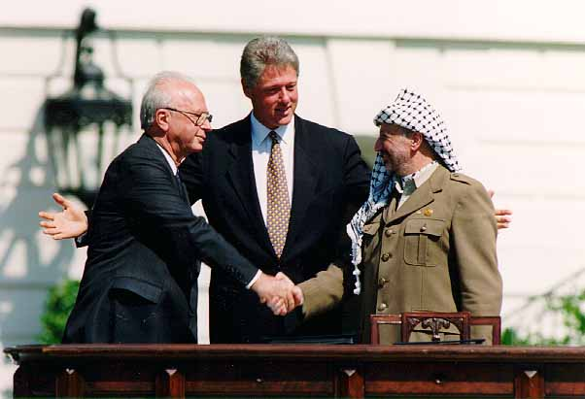
以巴衝突的由來
年份
1988 11月15日 | 巴勒斯坦獨立 | 巴勒斯坦解放組織宣佈巴勒斯坦獨立 公開巴勒斯坦獨立宣言 根據聯合國1947年有關決議，把耶路撒冷，西岸及加沙歸回巴勒斯坦 巴勒斯坦解放組織部份當權者被迫流亡
1993 9月13日 | 奧斯陸協議(I) The Oslo I | 以色列總理拉賓和巴勒斯坦解放組織主席阿拉法特在挪威首都奧斯陸秘密會面後達成的和平協議。 巴勒斯坦解放組織願意放棄巴勒斯坦78%土地給以色列，其餘22%由巴勒斯坦人所擁有 承認巴勒斯坦解放組織為巴勒斯坦人民的合法組織以討論有關議題 以色列徹出在加沙一帶及耶利哥所有軍隊

Slide 53
以巴衝突的由來
年份
1995 9月28日 | 奧斯陸協議(II) The Oslo II | 西岸和加沙地帶問題交回巴勒斯坦人民手上 巴勒斯坦人民可在加沙及西岸成立臨時自治政府 在五年內，根據聯合國安理會第242和338決議，讓巴勒斯坦重展永久安定家園的安排
1995 11月4日 | 以色列總理拉賓被刺

Slide 54
以巴衝突的由來
年份
2000 7月11日至25日 | 2000大衛營峰會 | 美國總統克林頓 ，以色列總理埃胡德和巴勒斯坦解放組織主席阿拉法特會晤 。 以結束巴以衝突 會議內容包括： 巴勒斯坦完全獨立 西岸92%及加沙交回巴勒斯坦人民 以色列全面控制領空 容許巴勒斯坦難民返回家鄉 峰會無果而終，未能達成協議。

Slide 55
以巴衝突的由來
年份
2003 4月30日 | 和平路線圖 | 以色列堅決只歸回西岸42%及加沙70%土地回巴勒斯坦 以色列堅決表耶路撒冷是屬於以色列的 不容許巴勒斯坦難民返回家園
5月12日 |  | 以色列總理沙龍拒絕以上協議
2005年 8月 |  | 以色列撤出加沙
2011年 |  | 巴勒斯坦申請成為聯合國成員 美國阻止
2012年 11月 |  | 巴勒斯坦申請提升其聯合國教育、科學與文化組織觀察員為聯合國非會員國觀察員 在67屆聯合國周年大年壓倒性地被通過
2007 UN’s OCHA found that 40% of West Bank actually occupied by Israel infrastructure.
2007年聯合國人權事務委員會指出, 加沙四十%土地為以色列次基建所佔.

Slide 56
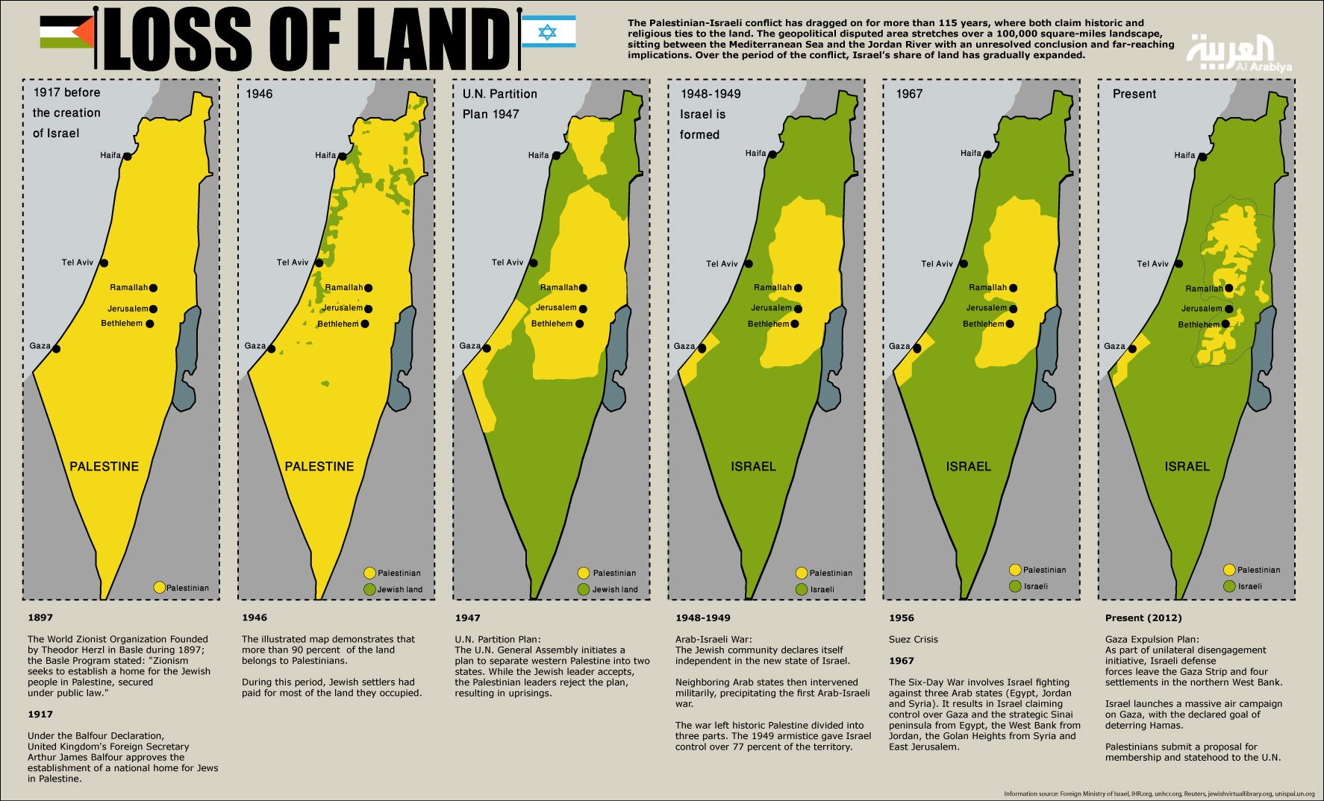

Slide 57
認識猶太復國主義運動
猶太復國主義運動卻以犧牲土生土長的巴勒斯坦人民為代價。在實踐上，猶太復國主義轉變為把多數巴勒斯坦人民從他們家園中驅逐，迫使他們淪為難民。
猶太復國主義和以色列國家不能代表所有猶太人或猶太教， 事實是絕大多數拉比及教徒是反對的。

Slide 58
認識猶太復國主義運動
在猶太復國主義者發動“阿里亞”之前，千百年來巴勒斯坦原住民們和猶太人、基督教徒等友好相處，從來沒有像歐洲那樣迫害過猶太人。
在猶太復國主義者大量移民巴勒斯坦的時候，通過各種手段獲取土地之後實行“白地政策”，強行驅逐祖祖輩輩居住於此的阿拉伯居民，因此才挑起了阿猶矛盾。

Slide 59
認識猶太復國主義運動
駁斥猶太人在巴勒斯坦享有傳說的「歷史權利」的說法。早在公元70年羅馬征服猶太（今巴勒斯坦南部）前，四分之三的猶太民眾就居住在巴勒斯坦以外的地方。
猶太人祖先曾在現今伊拉克、埃及居住過,是否猶太人也有權利趕走現今的伊拉克人或埃及人,在伊拉克或埃及的一塊地盤上建立猶太人國家呢?

Slide 60
認識猶太復國主義運動
古羅馬人曾佔領過巴勒斯坦,古羅馬人的後輩是否現在也有權利要求佔領巴勒斯坦？
儘管猶太人一貫宣傳第一次中東戰爭是阿拉伯國家發動的，但實際上在戰爭正式發生之前猶太武裝已經侵佔了大片聯合國劃給“阿拉伯國”的土地，並實施種族清洗。在這種情況下阿拉伯國家才進行干涉。

Slide 61
認識猶太復國主義運動
猶太人還建立了“哈加納”、“伊爾貢”、“斯特恩集團”等軍事武裝組織，實質為恐怖組織，殺害當地阿拉伯人。
而在阿拉伯控制地區並沒有阿拉伯人對猶太平民同樣的記錄

Slide 62
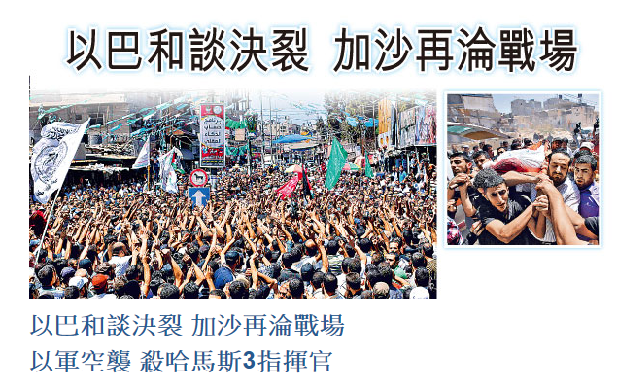

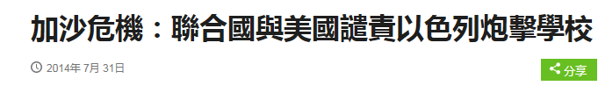
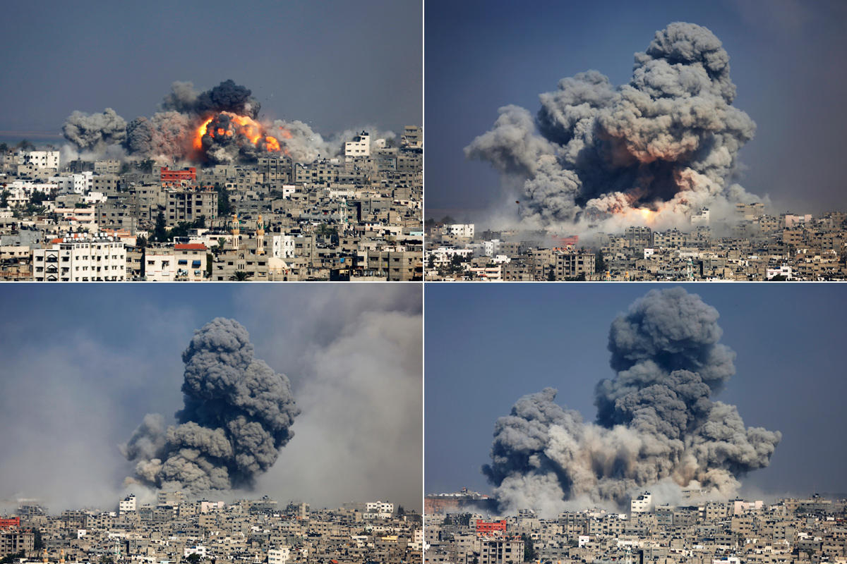
以巴衝突現況
巴勒斯坦與以色列衝突仍在不斷升級。周一（7月21日），超過500巴勒斯坦人在衝突中喪生。聯合國安理會呼籲立即停火。 BCC中文網2014年 7月 21日
經濟日報
2014年08月22日
聯合國的數據顯示，過去四周，已有1900名巴勒斯坦人在加沙的暴力衝突中死亡。以色列政府說，67名以色列人在衝突中死亡，其中包括3名平民。
BCC中文網2014年 8月 9日

Slide 63
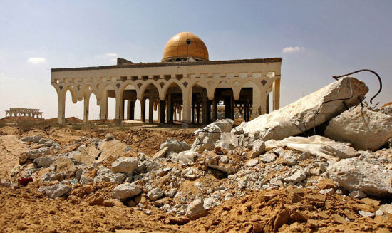
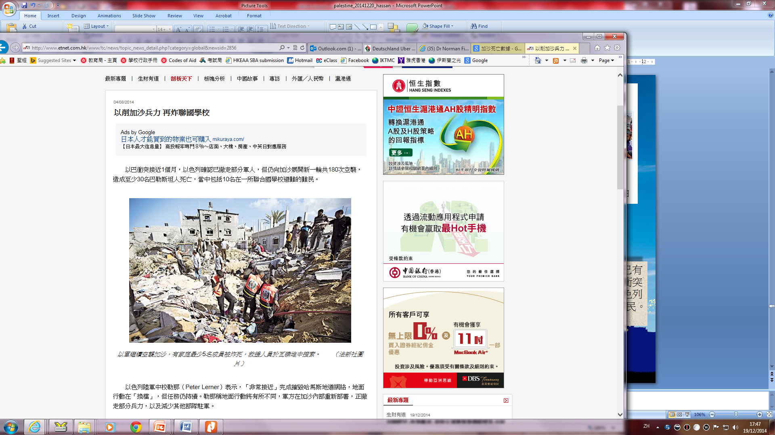
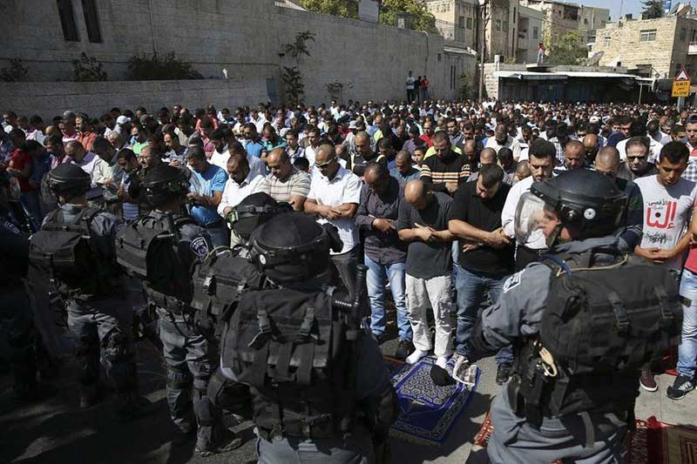
以巴衝突現況
經濟通2014年8月4日
以軍冷血地殺害手無寸鐵及無辜的平民百姓
空襲學校、平民區、醫院、聯合國學校……
以色列軍艦襲擊國際救援船
以人作為槍擊對象作為娛樂

Slide 64
以巴衝突現況
以色列全面關閉阿克薩清真寺 艾資哈爾嚴正關切
艾資哈爾強調指出：猶太複國主義佔領軍的這一升級行為，是對全球各國穆斯林感受的侵犯與踐踏；是對國際憲章和公約，以及宗教原則和價值的挑戰。
艾資哈爾還強調指出：關閉阿克薩清真寺的這一種族主義的決定，除了應當受到國際社會的譴責和聲討外，還應當要求阿拉伯和伊斯蘭國家採取官方立場，反擊這一決定。
對此，巴勒斯坦宗教基金部部長，在昨天（2014年10月30日星期四）發表講話說：自1967年以色列佔領軍侵佔古都斯（耶路撒冷）之後，這是以色列佔領軍首次關閉阿克薩清真寺。其目的就是要在時間上和空間上陰謀分割阿克薩清真寺。因此，他呼籲對這一從宗教、政治和法律層面上，損害到穆斯林權益的危險行徑給予明確的關注。
他還說：長期以來，以色列採取了一系列的措施，如制定專門針對阿克薩清真寺的法律條文、阻止在阿克薩清真寺念誦宣禮、毆打和驅逐對阿克薩清真寺內穆斯林的駐守者……這些行徑激化這一地區的暴力衝突和緊張氣氛，其目的就是要試圖讓宗教戰爭吞沒中東地區，讓全世界都面臨不可避免的嚴重挑戰。
對於歐盟和聯合國教科文組織採取的立場——務必讓阿克薩清真寺保持其在1967年被以色列實體侵佔前的原貌——巴勒斯坦宗教基金部長表示歡迎。
伊斯蘭之光網站
http://www.islam.org.hk/index.php?action-viewnews-itemid-17380

Slide 65
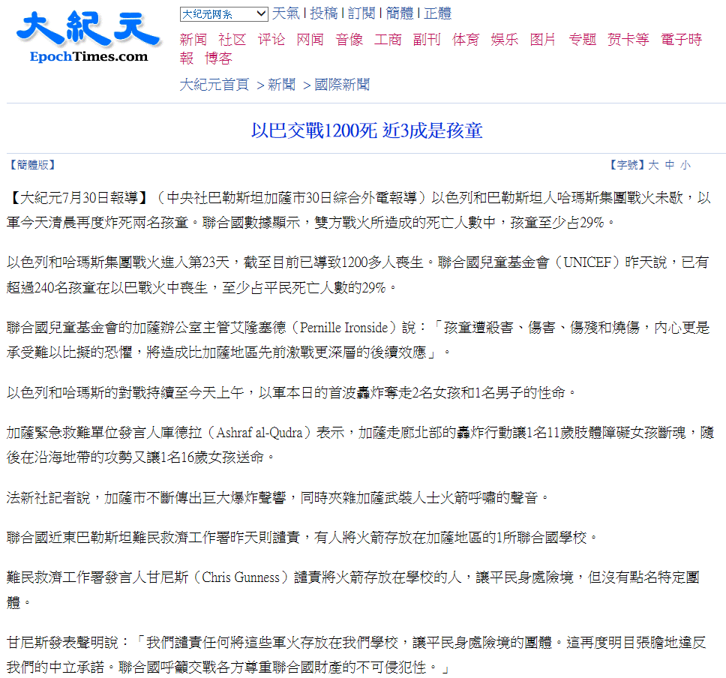

Slide 66
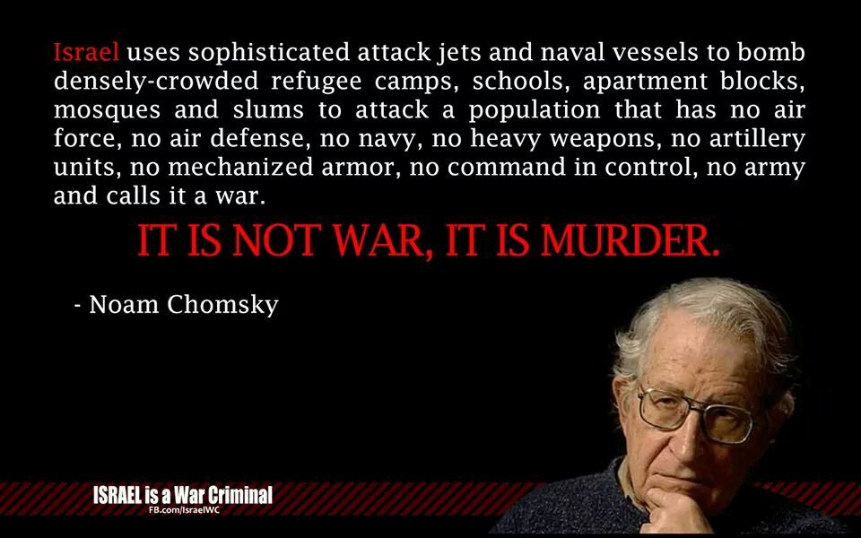

Slide 67
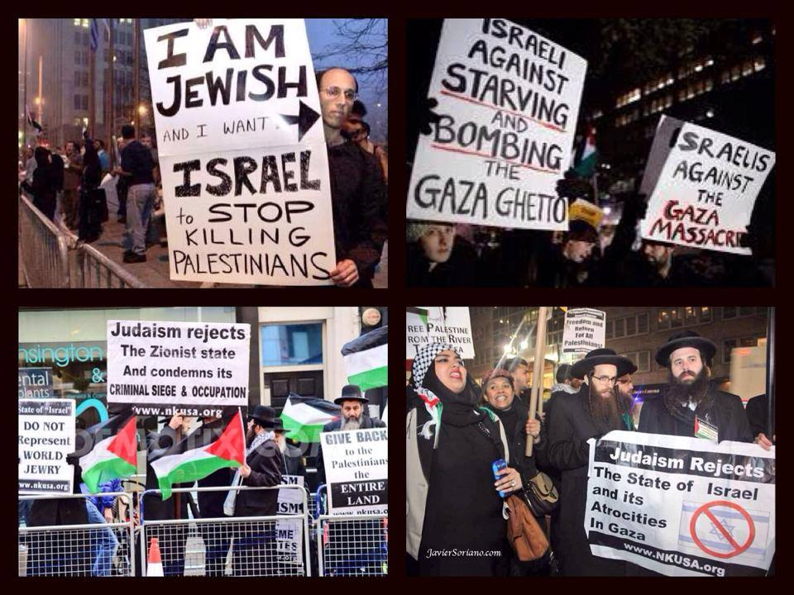

Slide 68
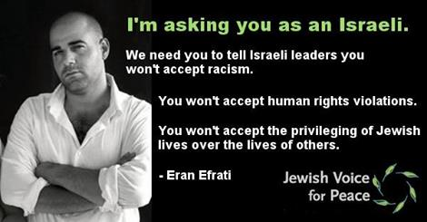
Jewish voice for peace

Slide 69
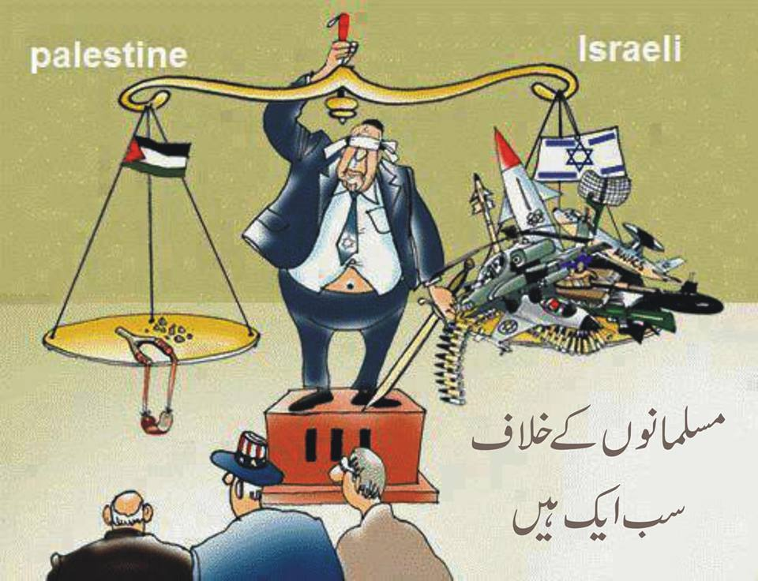

Slide 70
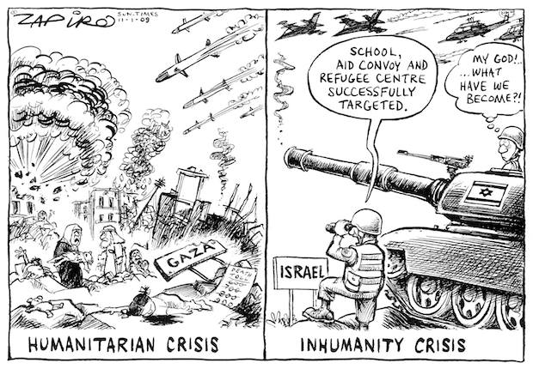

Slide 71
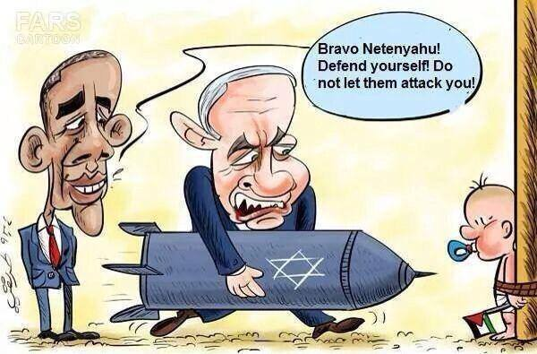

Slide 72
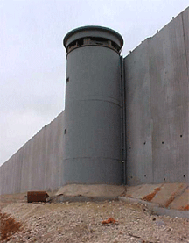
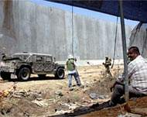
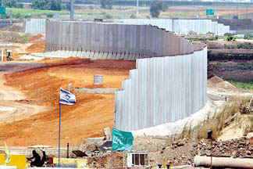

Slide 73
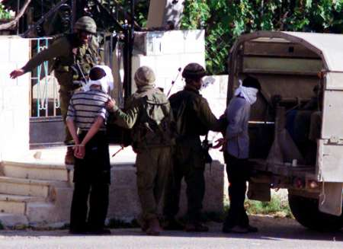
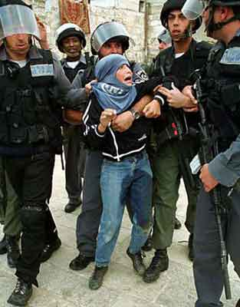
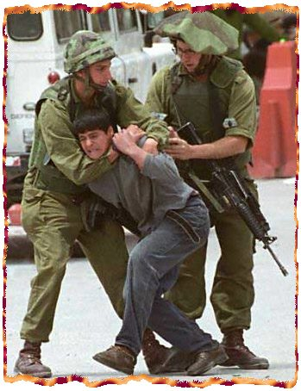

Slide 74




Slide 75
如何解決以巴衝突
三個建議
三國方案 又稱埃及-約旦方案 | 這個方案希望回到以色列建國之前的狀況 放棄建立巴勒斯坦國 以色列退回現在領土，將約旦河西岸交還約旦，加沙地帶交還埃及管理。
兩國方案 | 這個方案希望在約旦河西岸與加沙地帶建立一個巴勒斯坦國，與以色列並存 兩國方案裏面有個分支是雙重國籍方案，也就是說除了阿拉伯人可以獲得以色列永久居留權或成為以色列公民，猶太人也可以獲得巴勒斯坦永久居留權或成為巴勒斯坦公民。而目前已經有些巴勒斯坦人擁有巴勒斯坦及以色列雙重國籍，他們在以色列攻擊巴勒斯坦時往以色列逃難。

Slide 76
如何解決以巴衝突
三個建議
一國方案 | 主張將以色列、約旦河西岸及加沙地帶，統一成為單一國家，也就是以色列。在以色列之下，這三大區域的居民，不分族群，無論是猶太人，或是巴勒斯坦人，都擁有相同而平等的公民權與各項權利。 Isratin

Slide 77
解決以巴衝突可遇見阻礙
耶路撒冷問題
如何處理難民及其財產
交換土地問題
現居巴勒斯坦以色列人的權利
殖民區
與周邊國家的關係
國際影響與壓力

